Slide 1
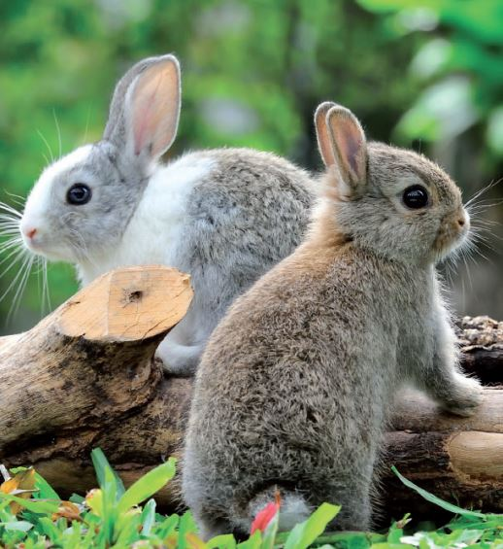
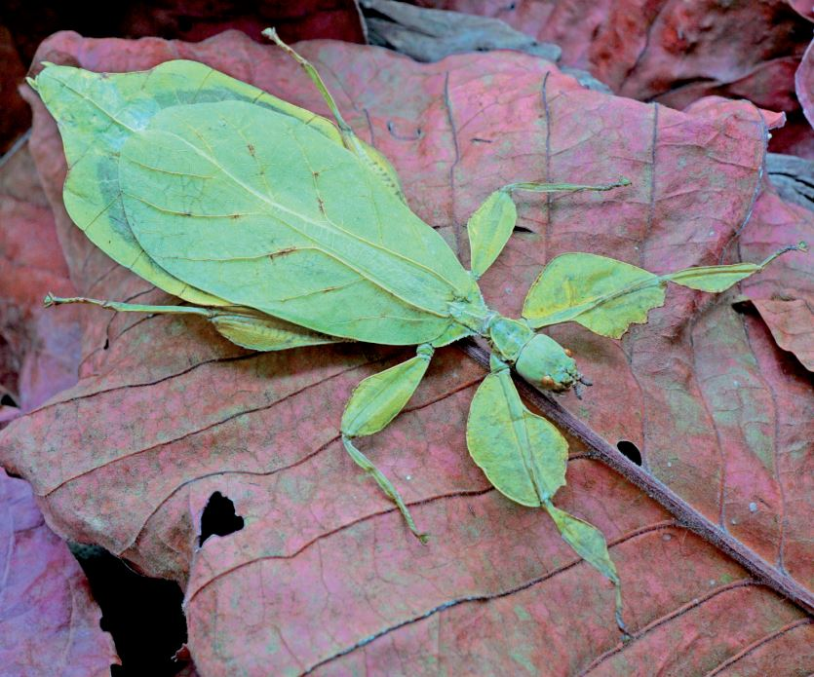

Slide 2
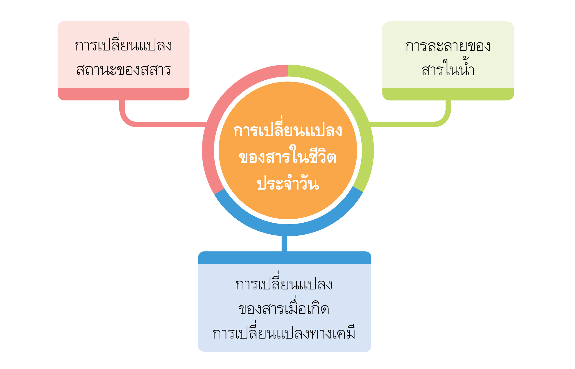
หน่วยการเรียนรู้ที่ ๓ การเปลี่ยนแปลงของสารในชีวิตประจำวัน
แผนผังหัวข้อหน่วยการเรียนรู้

Slide 5
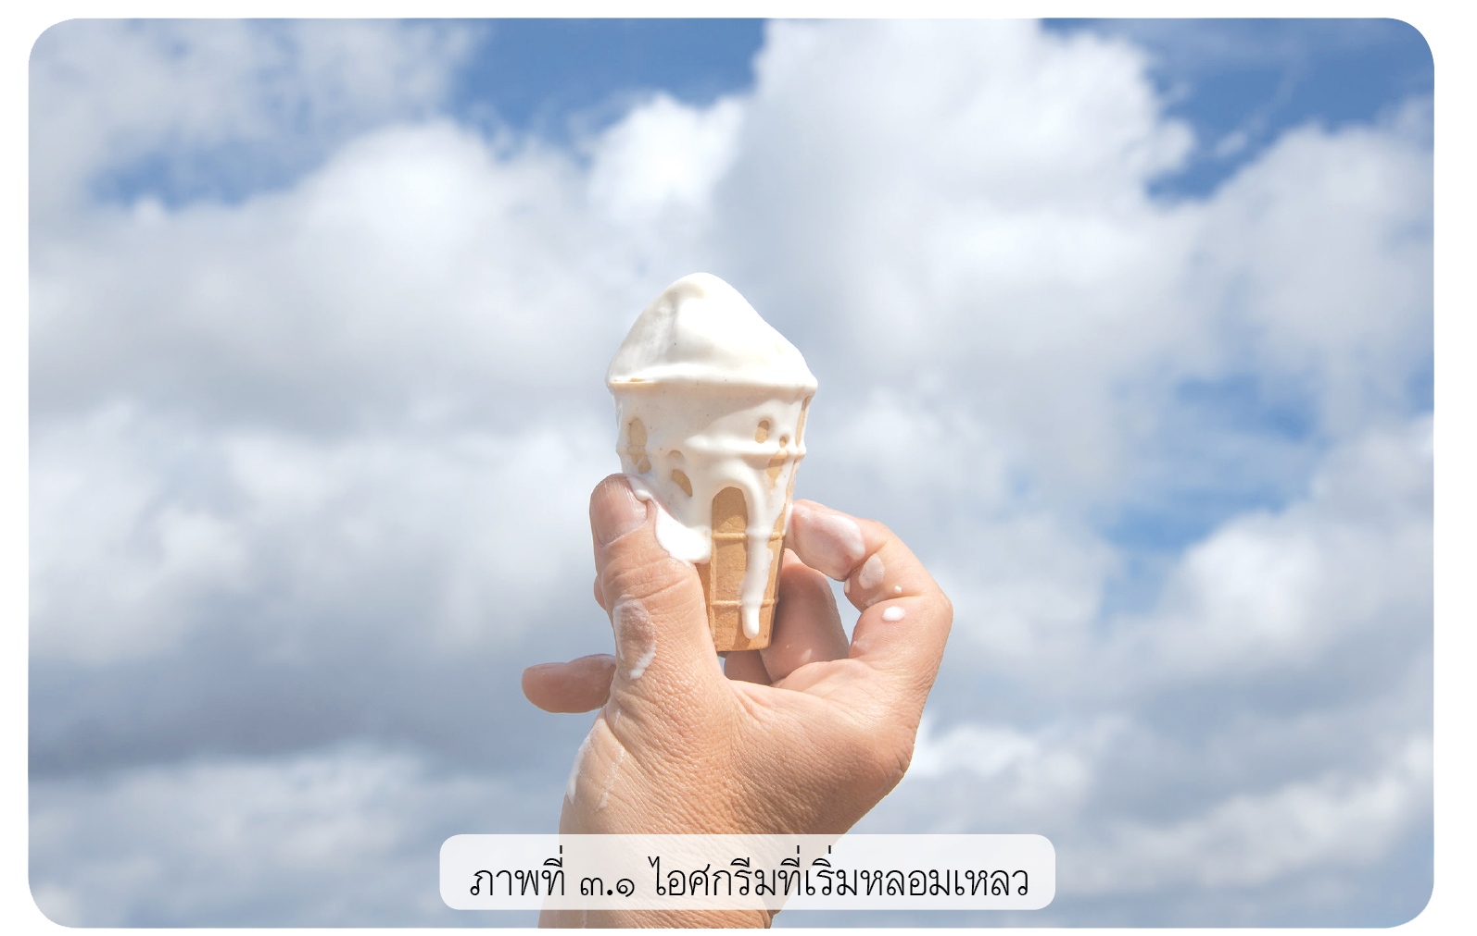
๑
การเปลี่ยนแปลงสถานะของสสาร
การดำรงชีวิตประจำวันของนักเรียนมักจะเกี่ยวข้องกับการเปลี่ยนแปลงของสสาร หากนักเรียนมองไปรอบ ๆ ตัว จะพบเห็นการเปลี่ยนแปลงของสสารอยู่บ่อยครั้ง เช่นไอศกรีมที่กำลังถืออยู่หลอมเหลว น้ำในช่องแช่แข็งตู้เย็นกลายเป็นน้ำแข็ง
วิทยาศาสตร์และเทคโนโลยี
ป.๕
ไอศกรีมที่เริ่มหลอมเหลว
5

Slide 6
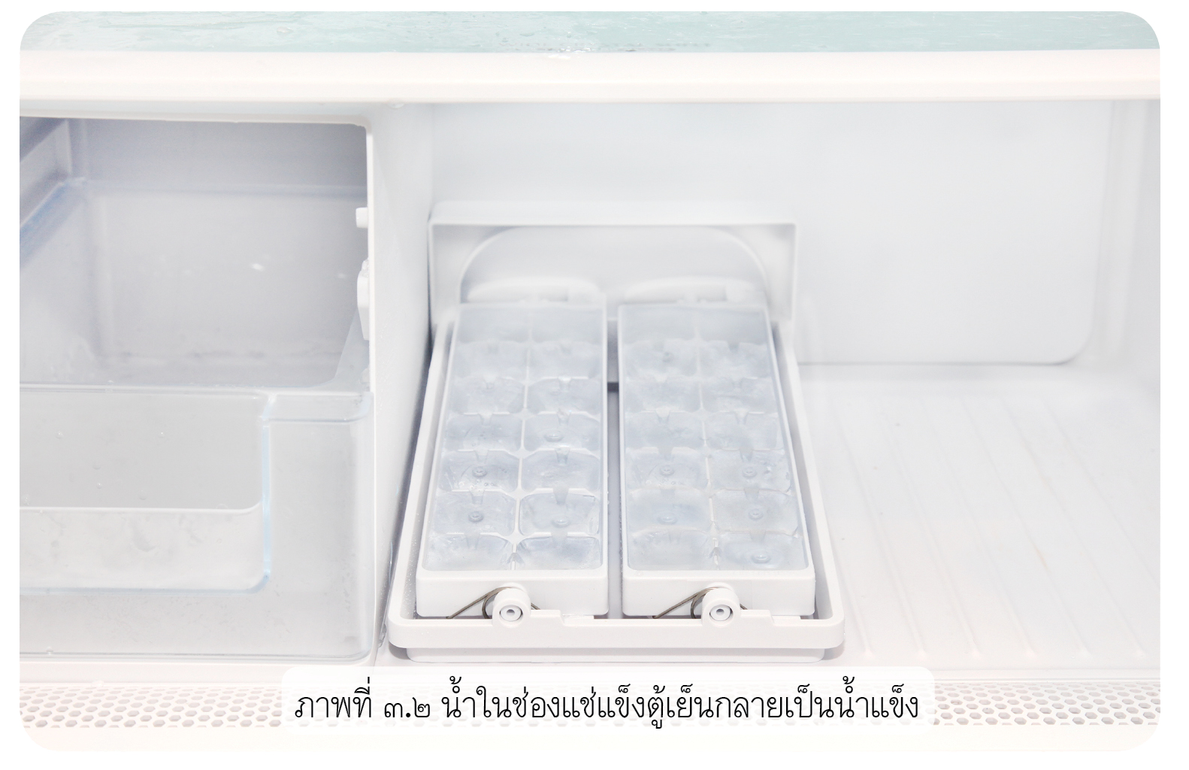
น้ำในช่องแช่แข็งตู้เย็นกลายเป็นน้ำแข็ง

Slide 7
สสารในธรรมชาติมีอยู่ ๓ สถานะ คือ ของแข็ง ของเหลว และแก๊ส โดยสสารชนิดหนึ่งจะมีสถานะใดสถานะหนึ่ง แต่สสารสามารถเปลี่ยนสถานะจากสถานะหนึ่ง ไปเป็นอีกสถานะหนึ่งได้ โดยการเพิ่มความร้อนให้แก่สสารหรือทำให้สสารเย็นลง เช่น

Slide 8
การเปลี่ยนสถานะของสสารทั้งหมดนี้จัดเป็น การเปลี่ยนแปลงทางกายภาพ
การเปลี่ยนสถานะของสสารที่กล่าวมาจะเห็นได้ว่า สสารสามารถเปลี่ยนสถานะ กลับมาเป็นสสารเดิมได้ กล่าวคือ น้ำแข็งสามารถเปลี่ยนไปเป็นน้ำ และน้ำเปลี่ยนไปเป็นไอน้ำ ซึ่งไอน้ำสามารถเปลี่ยนมาเป็นน้ำ และสามารถเปลี่ยนมาเป็นน้ำแข็งได้ เรียกการเปลี่ยนแปลงนี้ว่า
การเปลี่ยนแปลงที่ผันกลับได้

Slide 9
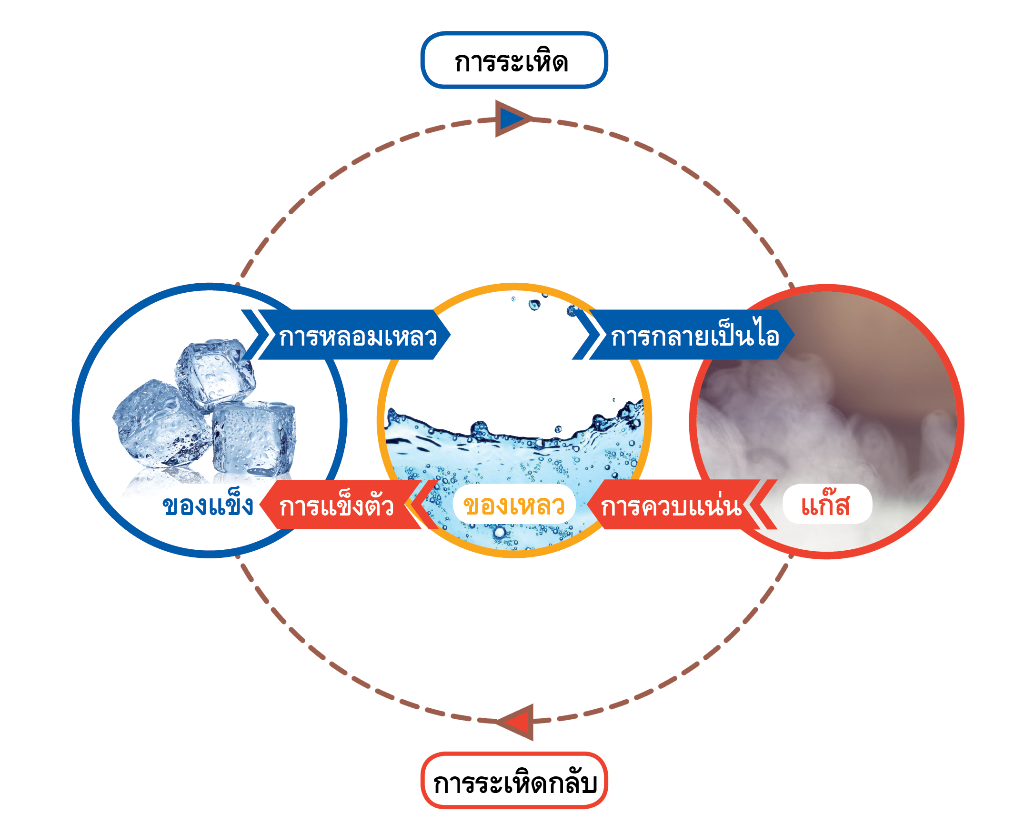

Slide 10
สสารบางชนิดสามารถเปลี่ยนสถานะจากของแข็งเป็นแก๊สโดยไม่ผ่านการเป็นของเหลว เรียกว่า การระเหิด เช่น การระเหิดของการบูร การระเหิดของลูกเหม็น ส่วนแก๊สบางชนิดสามารถเปลี่ยนสถานะเป็นของแข็งโดยไม่ผ่านการเป็นของเหลว เรียกว่า การระเหิดกลับ
เช่น หิมะเกิดจากไอน้ำหรือหยดน้ำในเมฆที่มีอุณหภูมิ ประมาณ -๔๐ องศาเซลเซียส เรียกว่า
น้ำเย็นยิ่งยวด เกิดการระเหิดกลับเป็นผลึกน้ำแข็งขึ้น หรือหิมะนั่นเอง

Slide 11
๒
การละลายของสารในน้ำ
นอกจากการเปลี่ยนสถานะของสารจากสถานะหนึ่งไปเป็นอีกสถานะ เมื่อสารได้รับความร้อนหรือทำให้สารเย็นลง สารยังสามารถเกิดการเปลี่ยนแปลงได้อีก
เมื่อเติมเกลือลงในน้ำแล้วคนจะพบว่า เกลือรวมตัวกับน้ำ ทั่วทุกส่วนเป็นของเหลวใส เรียกเกลือที่ละลายอยู่ในน้ำนี้ว่า สารละลาย และเรียกการเปลี่ยนแปลงนี้ว่า
การละลาย เราเรียกน้ำว่า ตัวทำละลาย และเรียกเกลือว่า ตัวละลาย

Slide 12
การละลายเป็นการเปลี่ยนแปลงที่เกิดจากสารอย่างน้อย ๒ ชนิด ผสมกันเป็นเนื้อเดียวกัน โดยสารที่ได้จากการผสมนี้ยังคงเป็นสารเดิม การละลายนี้จึงจัดเป็น การเปลี่ยนแปลงทางกายภาพ
อย่างไรก็ตาม เมื่อนำสารละลายเกลือไปต้ม น้ำจะกลายเป็นไอและพบคราบเกลือกลับคืนมา เราเรียกการเปลี่ยนแปลงที่สารสามารถกลับมาเป็นสารเดิมนี้ว่า การเปลี่ยนแปลงที่ผันกลับได้

Slide 13
๓
การเปลี่ยนแปลงของสารเมื่อเกิดการเปลี่ยนแปลงทางเคมี
การเปลี่ยนแปลงสถานะของสสาร และการละลายของสารในน้ำ จัดเป็น
การเปลี่ยนแปลงทางกายภาพ ซึ่งเป็นการเปลี่ยนแปลงที่สารยังคงมีสมบัติเช่นเดิม

Slide 14
การเปลี่ยนแปลงของสารบางชนิด เมื่อเกิดการเปลี่ยนแปลงแล้วสามารถทำให้กลับคืนสู่สารเดิมได้ ซึ่งจัดเป็นการเปลี่ยนแปลงทางกายภาพ แต่การเปลี่ยนแปลงของสารบางชนิด ไม่สามารถเปลี่ยนแปลงกลับเป็นสารเดิมได้ เพราะได้เกิดการเปลี่ยนแปลงจนเกิดสารใหม่ขึ้นซึ่งมีสมบัติแตกต่างจากสารเดิม เรียกการเปลี่ยนแปลงนี้ว่า การเปลี่ยนแปลงทางเคมี หรือเกิดปฏิกิริยาเคมีขึ้น เช่น เมื่อเติมผงฟูกับน้ำส้มสายชูจะเกิดปฏิกิริยาระหว่างสารทั้งสองจนเกิดเป็นสารใหม่ ซึ่งมีสถานะแก๊สเกิดขึ้น
การเปลี่ยนแปลงทางเคมีเป็นการเปลี่ยนแปลงที่เกิดสารใหม่ โดยไม่สามารถเปลี่ยนกลับเป็นสารเดิมได้ จึงสามารถเรียกการเปลี่ยนแปลงนี้อีกชื่อว่า การเปลี่ยนแปลงที่ผันกลับไม่ได้
การสังเกตการเปลี่ยนแปลงทางเคมี นอกจากจะสังเกตจากการเกิดแก๊สดังกล่าวข้างต้น ยังอาจสังเกตได้จากการมีตะกอนเกิดขึ้นหรือสีที่เปลี่ยนไปตลอดจนการเปลี่ยนแปลงของอุณหภูมิ (การเพิ่มขึ้นหรือลดลงของอุณหภูมิ)

Slide 15
แบบทดสอบปรนัยเพื่อพัฒนาทักษะกระบวนการทางวิทยาศาสตร์
หน่วยการเรียนรู้ที่ ๓ การเปลี่ยนแปลงของสาร
ในชีวิตประจำวัน

Slide 16
๑.
ข้อใดเป็นการเปลี่ยนสถานะของสารจากของแข็งเป็นแก๊ส
๑
น้ำในแม่น้ำกลายเป็นไอ
ของเหลว ไอน้ำ
๒
ไอน้ำควบแน่นเป็นหยดน้ำ
แก๊ส ของเหลว
๓
พิมเสนระเหิดไปในอากาศ
๔
ไอศกรีมหลอมเหลวกลายเป็นน้ำ
ของแข็ง ของเหลว
๓
เฉลย เหตุผล พิมเสนจะเกิดการระเหิด เปลี่ยนสถานะจากของแข็งเป็นแก๊สเมื่อได้รับความร้อน (เพิ่มอุณหภูมิ)

Slide 17
๒.
เมื่อวางลูกเหม็นทิ้งไว้ ๑ สัปดาห์ พบว่า ลูกเหม็นมีขนาดเล็กลง
จากข้อความ เกี่ยวข้องกับการเปลี่ยนสถานะของลูกเหม็นตามข้อใด
๑
การกลายเป็นไอ
๒
การหลอมเหลว
๓
การระเหิด
๔
การควบแน่น
๓
เฉลย เหตุผล ลูกเหม็นเกิดการระเหิดเปลี่ยนสถานะ จากของแข็งเป็นแก๊สโดยไม่ผ่านการเป็นเหลว

Slide 18
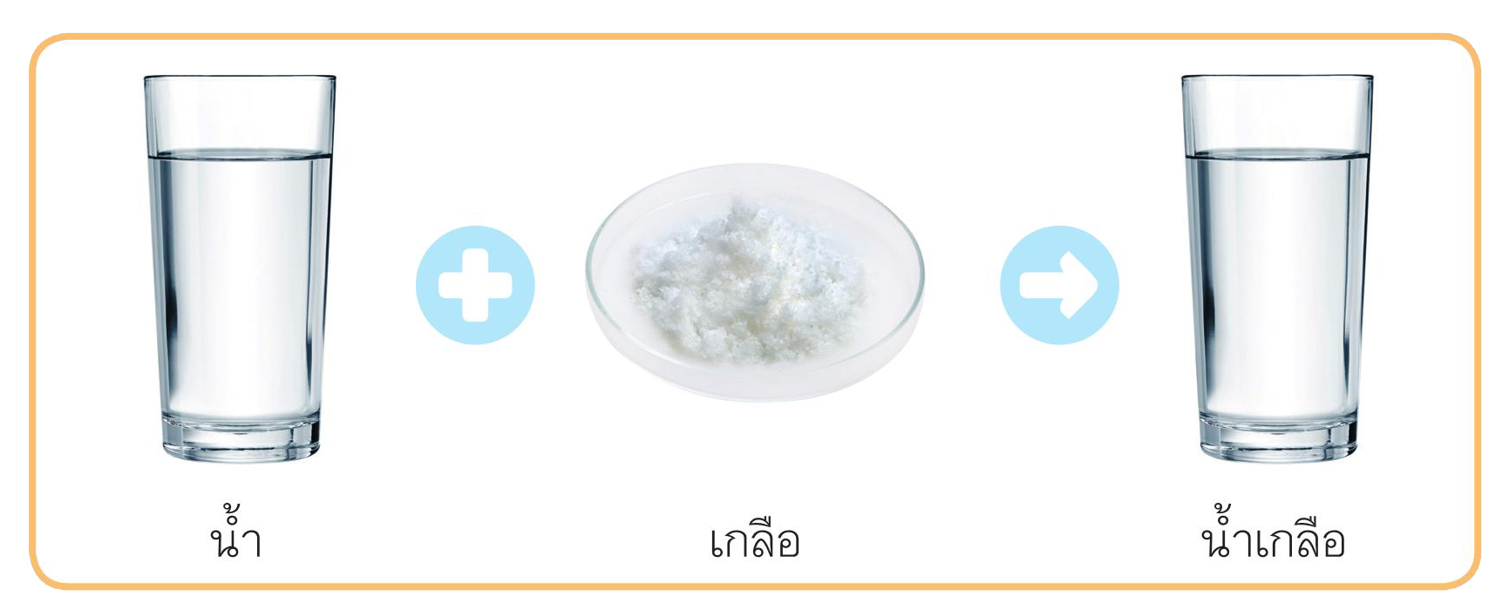
๓.
แผนภาพ การละลายของสาร
จากแผนภาพข้างต้น สารใดเป็นตัวทำละลาย
๑
น้ำ
๒
เกลือ
๓
น้ำเกลือ
๔
เกลือและน้ำเกลือ
๑
เฉลย เหตุผล น้ำเป็นตัวทำละลาย เพราะเป็นสารที่มีปริมาณมากกว่า

Slide 19
๔.
สารข้อใดมีสมบัติละลายน้ำได้ดี
๑
ทราย
๒
น้ำตาลทราย
๓
เศษหินขนาดเล็ก
๔
เศษผงเถ้าถ่าน
๒
เฉลย เหตุผล น้ำตาลทรายเป็นสารละลาย เมื่อเติมน้ำตาลทรายลงในน้ำแล้วคนจะพบว่า น้ำตาลทรายรวมตัวกับน้ำทั่วทุกส่วนจนเป็นของเหลว
ส่วนทรายเศษหินขนาดเล็ก เศษผงเถ้าถ่าน ไม่สามารถละลายน้ำได้

Slide 20
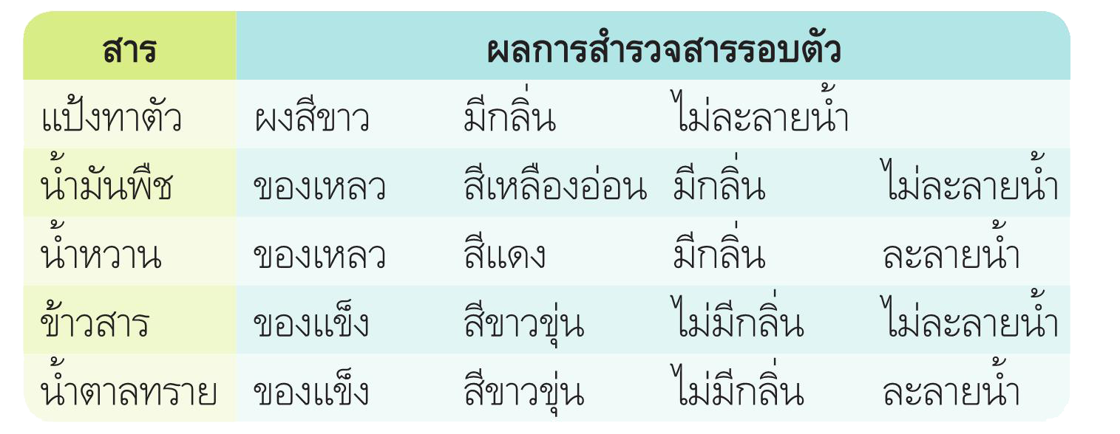
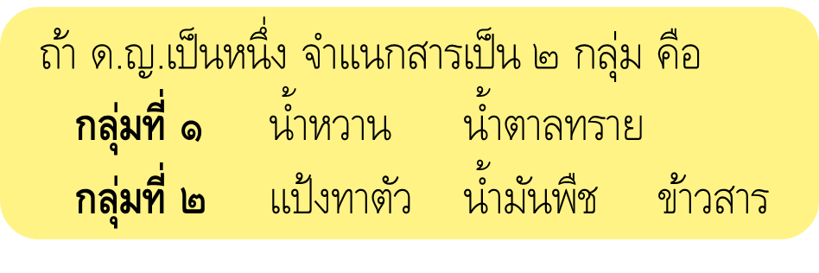
๕.
ตาราง ผลการสำรวจรอบตัวของ ด.ญ.เป็นหนึ่ง ใจงาม

Slide 21
ด.ญ.เป็นหนึ่ง ใช้อะไรเป็นเกณฑ์ในการจำแนกสาร
๑
การละลาย
๒
สถานะ
๓
กลิ่น
๔
สี
๑
เฉลย เหตุผล การจำแนกสารโดยใช้การละลายน้ำเป็นเกณฑ์ สามารถจำแนกได้เป็น ๒ กลุ่ม ได้แก่ กลุ่มที่ ๑ สารทุกตัวละลายน้ำได้
กลุ่มที่ ๒ สารทุกตัวไม่ละลายน้ำ

Slide 22
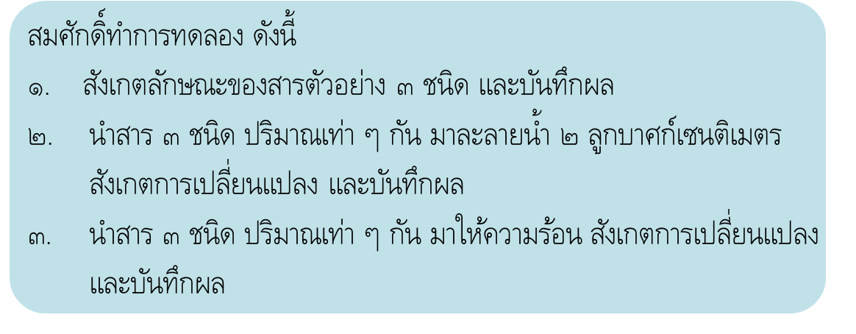
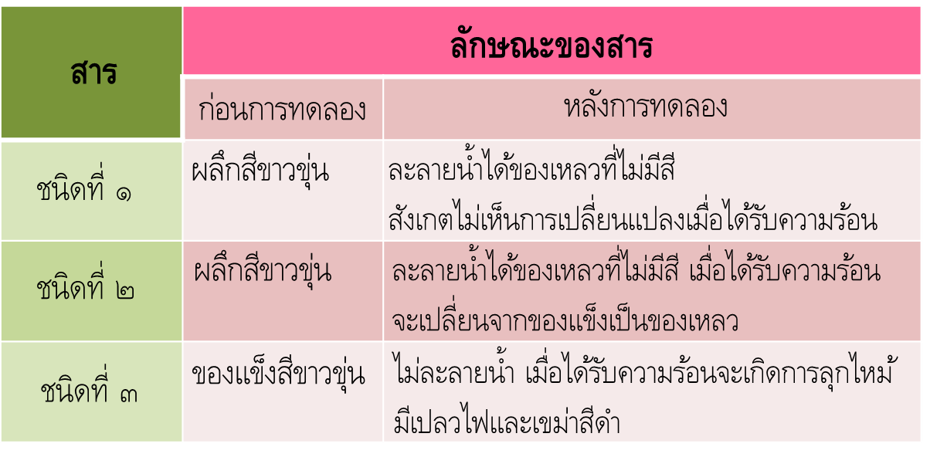
ใช้ข้อมูลต่อไปนี้ ตอบคำถามข้อ ๖-๘

Slide 23
๖.
การทดลองนี้ สมศักดิ์จัดอะไรให้ต่างกัน
๑
การเปลี่ยนแปลงเมื่อได้รับความร้อน
๒
ชนิดของสาร
๓
การละลายน้ำ
๔
สีของผลึก
๒
เฉลย เหตุผล เป็นสิ่งที่สมศักดิ์ต้องการศึกษา ได้แก่ ชนิดของสาร

Slide 24
๗.
การทดลองนี้ สิ่งที่จัดให้เหมือนกันคืออะไร
๑
สีของผลึก
๒
ปริมาณสาร
๓
ชนิดของสาร
๔
การละลายน้ำ
๒
เฉลย เหตุผล เป็นสิ่งที่สมศักดิ์ตั้งใจทำให้เหมือนกัน ได้แก่ ปริมาณสาร

Slide 25
๘.
สารชนิดใดเปลี่ยนแปลงแล้วทำให้เกิดสารใหม่
๑
สารชนิดที่ 1
๒
สารชนิดที่ 2
๓
สารชนิดที่ 3
๔
สารชนิดที่ 1 และ 2
๓
เฉลย เหตุผล การเผาไหม้ เป็นการเปลี่ยนแปลงทางเคมี เกิดสารใหม่เป็นเขม่าสีดำ

Slide 26
๙.
การเปลี่ยนแปลงของสารในข้อใดเป็นการเปลี่ยนแปลงทางเคมี
๑
การทำแหนมปลา
๒
การหั่นผักเป็นท่อน
๓
การเล่นกีตาร์ไฟฟ้า
๔
การถีบจักรยานลงภูเขา
๑
เฉลย เหตุผล การทำแหนมปลา เป็นการเปลี่ยนแปลงทางเคมี คือ ทำให้เกิดสารใหม่ ได้แก่ เกิดการเปลี่ยนสี เกิดกลิ่น และมีรสเปรี้ยว

Slide 27
๑๐.
ข้อใดเป็นการเปลี่ยนแปลงของสารที่ผันกลับได้
๑
ท่อนไม้ถูกเผาเป็นถ่าน
๒
เทียนไขหลอมเหลว
๓
นอตเกิดสนิม
๔
กระดาษถูกเผา
๒
เฉลย เหตุผล เทียนไขเมื่อถูกหลอมเหลวจะเปลี่ยนสถานะจากของแข็งเป็นของเหลว และเมื่อปล่อยทิ้งไว้ให้เย็นสามารถกลับมาเป็นของแข็งได้เหมือนเดิม เราเรียกกระบวนการนี้ว่า การเปลี่ยนแปลงของสารที่ผันกลับได้

